Slide 1
Webprogrammierung 2
Formulare

Slide 2
Themenübersicht
01
02
03
04
05
Formulare
Versenden
Empfangen
Aufgabe 1
Aufgabe 2

Slide 3
01
Formulare

Slide 4
1. Formulare
Formulare werden i.d.R. mit HTML erstellt und die Inhalte zur Auswertung an ein PHP-Script geschickt
Die Daten können grundsätzlich auf 2 Arten gesendet werden
get -> Daten werden sichtbar an die Ziel-URL gehängt
post -> Daten werden unsichtbar im Hintergrund an die Ziel-ULR geschickt
Auf PHP-Seite stehen die übermittelten Daten in sogenannten „superglobalen“ Variablen
$_GET[]
$_POST[]
Beides sind Array-Variablen (genauer: Assoziatives Array, bei denen jeder Eintrag aus einem Key-Value-Paar besteht)

Slide 5
02
Versenden

Slide 6

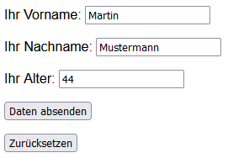
2. Versenden
URL vor dem Aufruf:
<form action=„folien.php" method=„get">
<p>Ihr Vorname: <input type="text" name="Vorname"></p>
<p>Ihr Nachname: <input type="text" name="Nachname"></p>
<p>Ihr Alter: <input type="text" name="Alter"></p>
<p><input type="Submit"></p>
<p><input type="Reset"></p>
</form>
URL nach dem Aufruf:

Slide 7
03
Empfangen

Slide 8
3. Empfangen
<?php
if(!empty($_GET)){
echo htmlspecialchars($_GET["Vorname"]) . "<br>";
echo htmlspecialchars($_GET["Nachname"]) . "<br>";
echo htmlspecialchars($_GET["Alter"]) . "<br><br>";
}
?>
Zunächst wird geprüft, ob in der superglobalen Variablen $_GET etwas steht.
Anschließend wird der Inhalt kontrolliert (htmlspecialchars) ausgegeben.

Slide 9
04
Aufgabe 1

Slide 10
4. Aufgabe 1
Schauen Sie im Internet auf geeigneten Seiten, welche Elemente für Formulare zur Verfügung stehen
Bauen Sie ein HTML-Formular, das 10 verschiedene Elemente enthält
Erstellen Sie eine Ziel-Seite in PHP, welche die übermittelten Werte aus dem HTML-Formular darstellt
Lassen Sie das Formular einmal mit get und einmal mit post senden
Versuchen Sie, die Zielseite so zu programmieren, dass sie sowohl mit get, als auch mit post zurecht kommt

Slide 11
05
Aufgabe 2

Slide 12
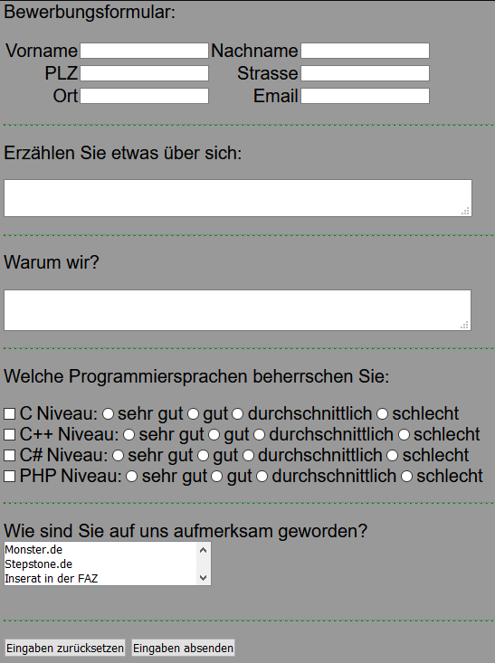

5. Aufgabe 2
Erstellen Sie ein Bewerbungs-Formular mit „ungefähr“ diesem Aussehen
Zeigen Sie alle übermittelten Daten auf der Ziel-Seite an
Versuchen Sie, sich den Umstand zu Nutze zu machen, dass $_GET und $_POST Arrays sind
Fällt Ihnen bei der Umsetzung etwas „merkwürdiges“ bzw. „sinnfreies“ auf.
Beim scrollen sichtbar

Slide 13
VIELEN DANK!

